Slide 1
Проект “Птицы наши друзья”
Выполнила: воспитатель МБДОУ «Детский сад №7 Золотой ключик»
городского округа г.Урюпинск
Двужилова Юлия Николаевна
2016

Slide 2
Проблема: Мотивацией послужило наблюдение за птицами на деревьях участка детского сада. Как помочь птицам пережить зиму?
Вид: познавательно –практический.
Участники: дети подготовительной группы, воспитатель, родители.
Длительность : долгосрочный.
Участники : дети подготовительной группы, воспитатель, родители.
Ожидаемый результат:1. Формирование у детей потребности приходить на помощь тем, кому она нужна. В данном случае птицам.
2.Понимание данной проблемы – птицам зимой жить голодно.
3.Равитие познавательной деятельности и творческой активности.

Slide 3
Цель: уточнить представления детей о непростой жизни зимующих птиц, вызвать желание детей помочь нашим крылатым друзьям в зимнее время.
Задачи: расширить и уточнить представления детей об особенностях жизни птиц зимой. Вызвать желание оказать птицам посильную помощь – изготовить кормушку своими руками из подручных средств.

Slide 4
Этапы реализации проекта.
- Познавательное развитие:
Беседа о перелетных птицах.
Наблюдение за птицами, прилетающими на участок.
- Развитие речи :Чтение В.В. Бианки «Синичкин календарь», К.Д. Ушинский «Проказы старухи – зимы»(отрывок о птицах).
- Игровая деятельность : подвижные игры «Перелет птиц», «Совушка», «Воробьи и ворона», «Птицеловы», «Покормим птичек».
Продуктивная деятельность :
1.Изготовление кормушки из подручных средств.
2. Вывешивание кормушек на деревьях участка во время прогулки.
3. Подкормка птиц.
4. Рисунки детей «Птички прилетели, на кормушки сели».
5.Лепка из пластилина, аппликация.
6. Изготовление дидактической игры «Четвертый лишний».
7. Участие в городском конкурсе фотографии «Птичья столовая».
8. Консультации для родителей «Покормите птиц зимой».

Slide 5
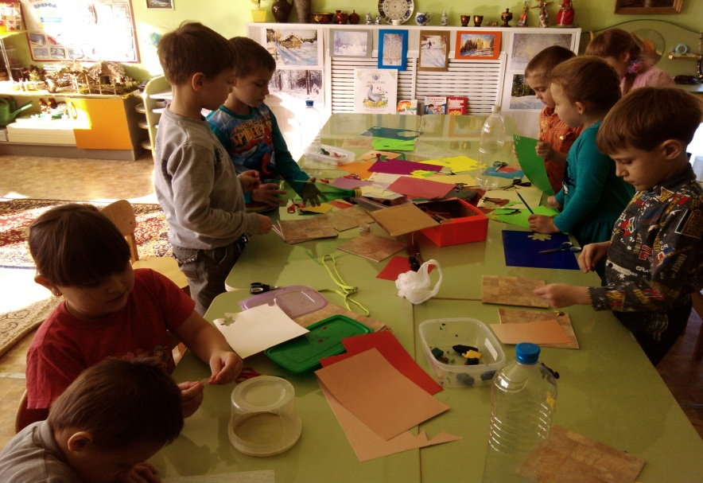
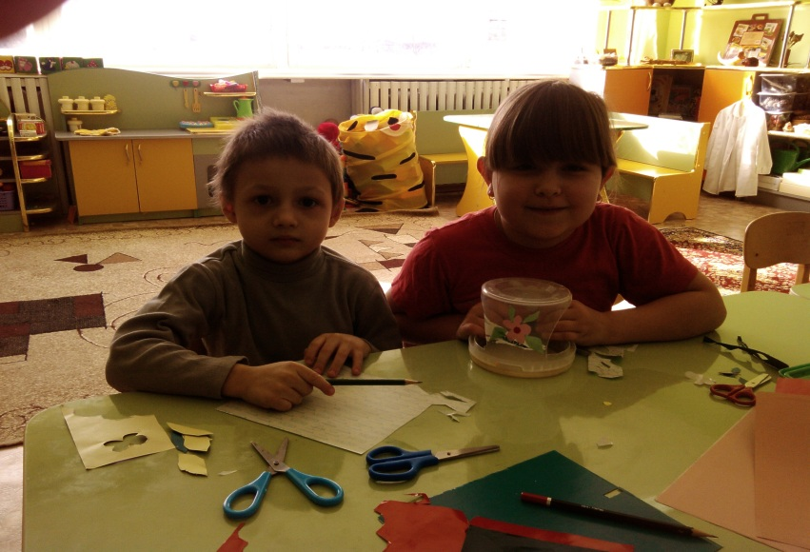
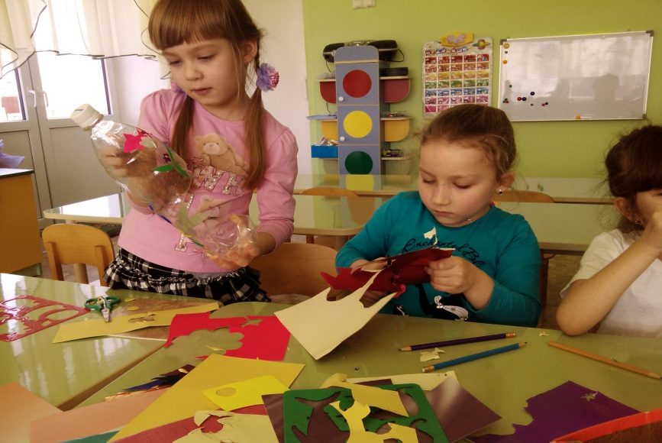
Изготовление кормушки из пластиковой бутылки.

Slide 6
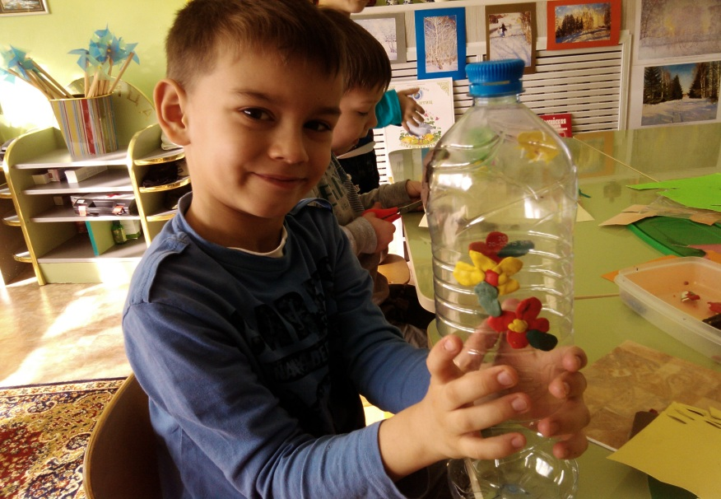
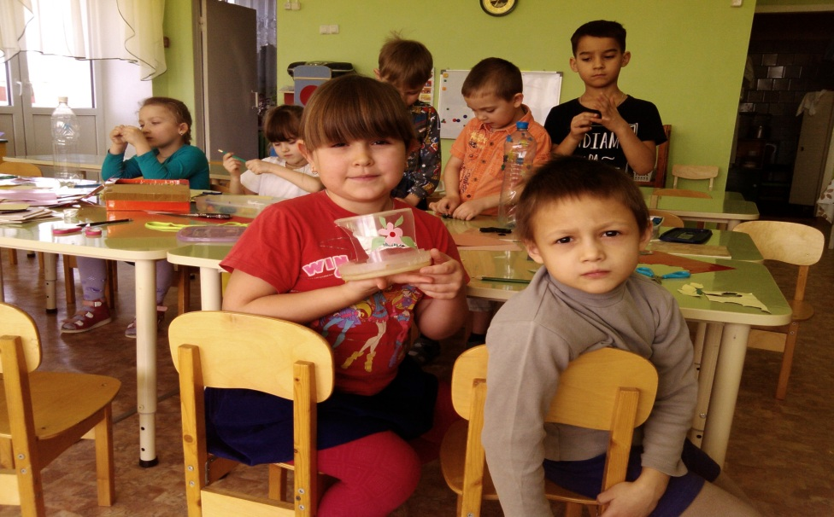
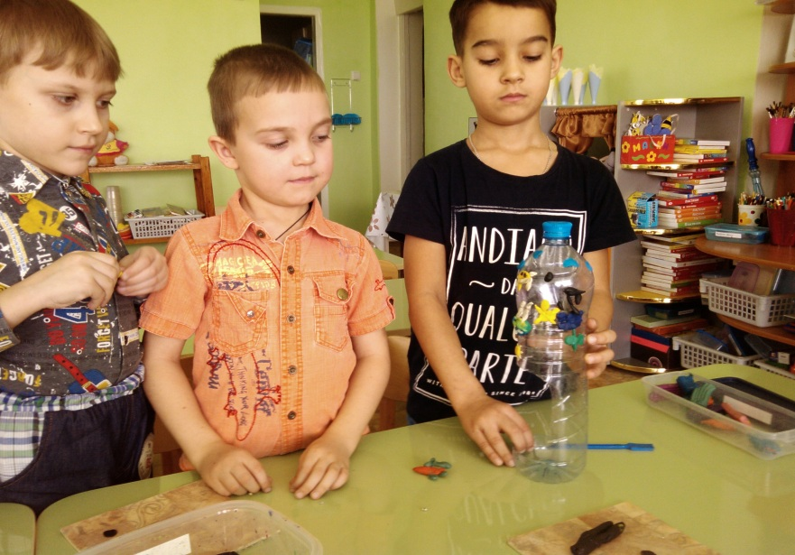
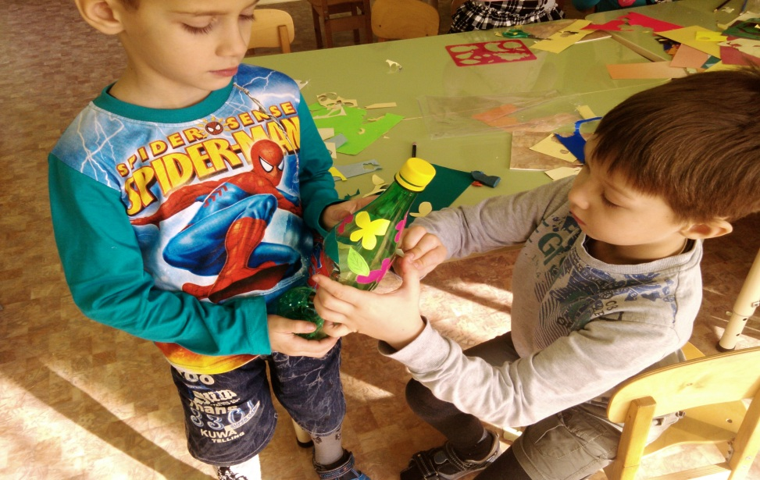
С детьми немного потрудились и вот какие кормушки у нас получились.

Slide 7
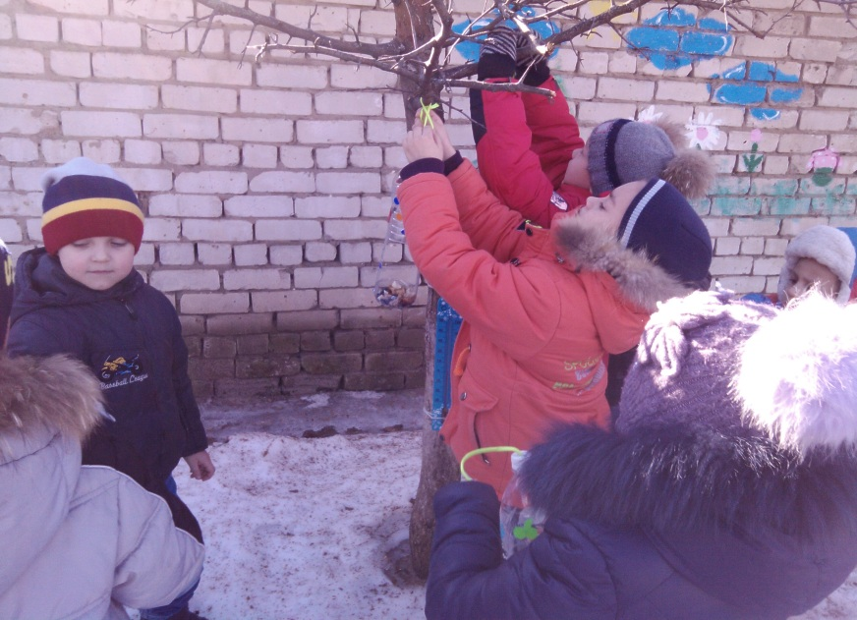
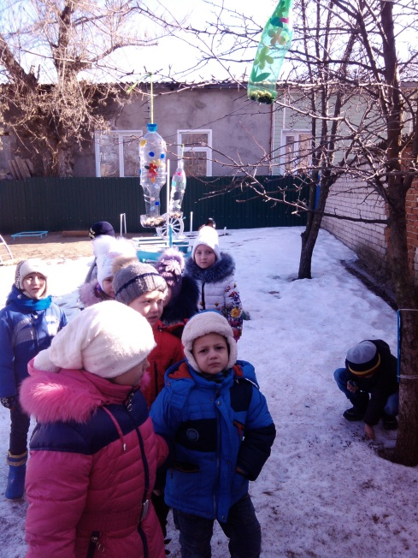
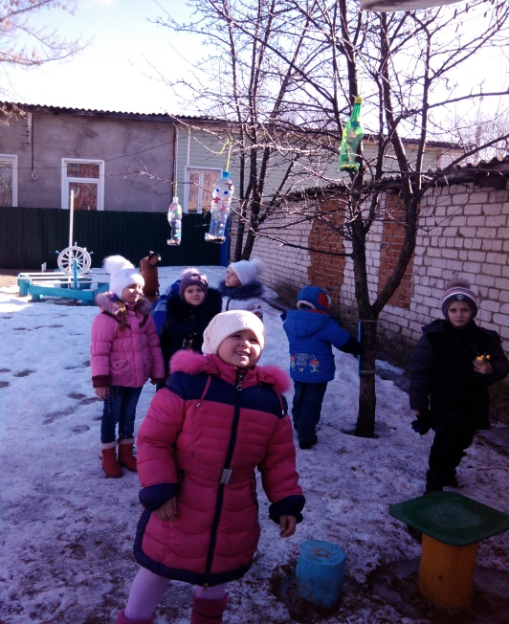
Мы повесили кормушки принесли пшено, не забыли семечек и для синичек. Прилетайте в гости птички!

Slide 8
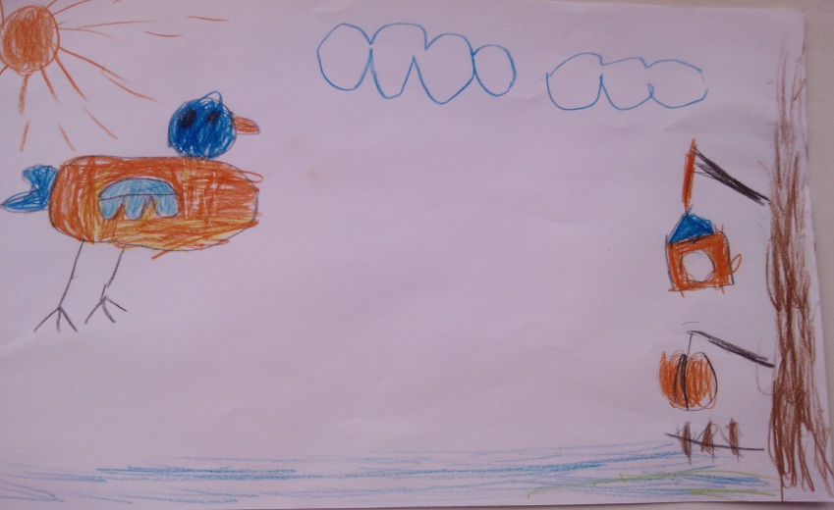
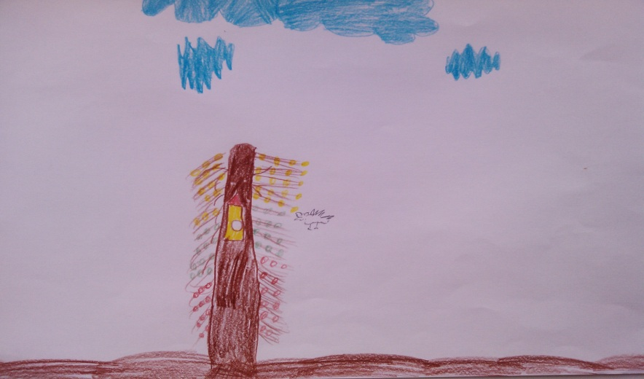
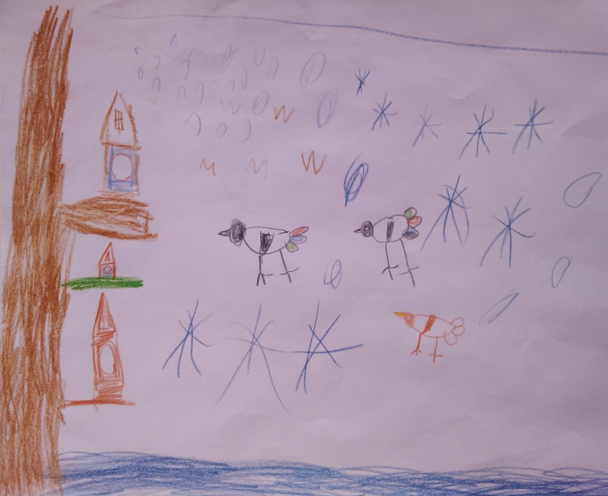
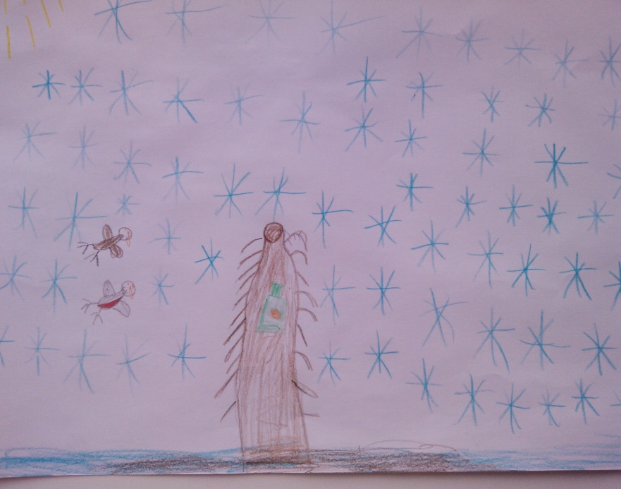
Рисунки детей «Птички прилетели на кормушки сели»

Slide 9
СПАСИБО ЗА ВНИМАНИЕ

